Slide 1

Programação Orientada a Objetos
Módulo 4
Aula 1 – Introdução
Prof. André Marcelo Panhan

Slide 2
Conteúdo
Objetivo
Orientação a Objetos
Plataforma JAVA
Plataforma JAVA x Orientação a Objetos

Slide 3
Introdução
Objetivo
  O objetivo fundamental da disciplina de POO é transmitir os conhecimentos necessários para que os seus alunos possam atuar no mercado de trabalho na área de desenvolvimento de software.
  As plataformas Java e .NET são as mais utilizadas no desenvolvimento de software.
  Para utilizar os recursos oferecidos por essas plataformas de forma eficiente, é necessário possuir conhecimento sólido em orientação a objetos.

Slide 4
Introdução
Orientação a Objetos
  É um modelo de programação ou paradigma de programação.
  Paradigma de programação é um conjunto de princípios, ideias, conceitos e abstrações, utilizado para o desenvolvimento de uma aplicação.
  O modelo de programação mais adotado no desenvolvimento de sistemas corporativos é o modelo orientado a objetos.

Slide 5
Introdução
Orientação a Objetos
  O modelo orientado a objetos é utilizado com o intuito de obter alguns benefícios específicos:
    Manutenção das aplicações;
    Reutilização do código.

Slide 6
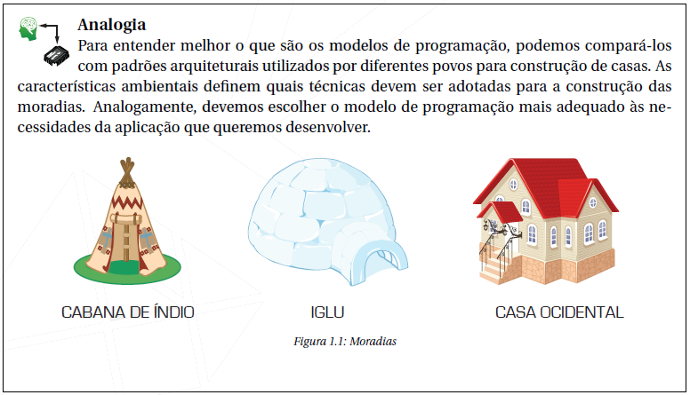
Introdução
Orientação a Objetos

Slide 7
Introdução
Orientação a Objetos
  Os conceitos do modelo de programação orientado a objetos diminuem a complexidade do desenvolvimento de sistemas que possuem as seguintes características:
    Sistemas com grande quantidade de funcionalidades desenvolvidos por uma equipe.
    Sistemas que serão utilizados por um longo período de tempo e sofrerão alterações constantes.

Slide 8
Introdução
Plataforma Java
  A plataforma Java será objeto de estudo desta disciplina.
  Os conceitos de orientação a objetos que serão vistos poderão ser aplicados também na plataforma .NET.
  Os dois elementos mais importantes da plataforma Java são:
    A linguagem de programação Java.
    O ambiente de execução Java.

Slide 9
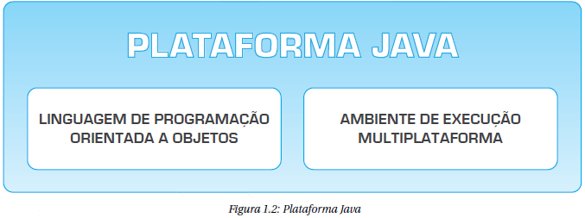
Introdução
Plataforma Java
  A linguagem de programação Java permite que os conceitos de orientação a objetos sejam utilizados no desenvolvimento de uma aplicação.
  O ambiente de execução Java permite que uma aplicação Java seja executada em sistemas operacionais diferentes.

Slide 10
Introdução
Plataforma Java VS Orientação a Objetos
  Do ponto de vista do aprendizado, é interessante tentar definir o que é mais importante?
  Plataforma Java ou Orientação a Objetos
  Consideramos que a orientação a objetos é mais importante pois ela é aplicada em muitas outras plataformas.

Slide 11
Próxima Aula
Orientação a Objetos
  Domínio e Aplicação
  Objetos, Atributos e Métodos
  Classes
  Referências
  Manipulando Atributos
  Construtores
  Valores Padrão
  Relacionamentos: Associação, Agregação e Composição
  Métodos
  Sobrecarga (Overloading)
  Referências como parâmetro

